Slide 1
Tervetuloa kouluun!
Info koulutulokkaiden huoltajille

Slide 2
Laajasalon alueen koulut
Laajasalon peruskoulu – vuosiluokat 1-9
Poikkilaakson ala-aste – vuosiluokat 1-6
Santahaminan ala-asteen koulu – vuosiluokat 1-6
Tahvonlahden ala-aste – vuosiluokat 1-6
Kruunuvuorenrannan peruskoulu 1. ja 7-9

Slide 3
Tärkeät päivämäärät
14.11.2022-13.1.2023 Koulut voivat pitää tiedotustilaisuuksia.
9.-29.1.2023 Sähköinen kouluun ilmoittautuminen osoitteessa asti.hel.fi. Oppivelvollisuusilmoitus lähetetään Suomi.fi -palvelun kautta tai postitse ke 4.1.2023 alkaen.
9.-29.1.2023 Hakuaika painotettuun, englanninkieliseen ja laajamittaiseen kaksikieliseen opetukseen erillisellä lomakkeella.
17.-31.1.2023 Rehtori kutsuu tulevan oppilaan ja huoltajien kuulemiseen erityisen tuen päätöstä varten, kun kyseessä on erityisen tuen järjestämisestä muun opetuksen yhteydessä tai lähikoulun erityisluokalla. 25.1.2023 Ilmoittautuminen tarvittaessa omalla lähikoululla klo 8.00-10.00 (oppivelvollisuusilmoitus mukaan)
30.1.2023 Jos perhe muuttaa Helsinkiin ilmoittautumisen päättymisen jälkeen ja haluaa lapsen lähikouluun, huoltajan tulee ottaa yhteyttä lähikoulun rehtoriin, joka tekee oppilaaksiottopäätöksen.
1.-17.2.2023 Tulevan koulun rehtori pitää tulevan oppilaan ja huoltajien kuulemiseen ennen erityisen tuen päätöksen tekoa, kun kyseessä on erityisen tuen järjestäminen erityiskoulussa, pidennetyn oppivelvollisuuden erityisluokassa tai tuetussa erityisluokassa 3.3.2023 Koulu lähettää oppilaaksiottopäätöksen postitse oppilaan kotiin. Päätös erityisestä tuesta erityisluokalla postitetaan kotiin.
6.3.−1.5.2023 Iltapäivätoiminnan hakuaika (päätökset postitetaan koteihin heinäkuun alussa)

Slide 4
Mitä ja miten koulussa opiskellaan?
Kahden ensimmäisen kouluvuoden aikana opetellaan perustietoja ja -taitoja. Opetussuunnitelmassa korostetaan laaja-alaista osaamista, johon kuuluvat esimerkiksi ajattelun taidot, yhdessä toiminen ja arjen taidot. Lasta kannustetaan tuomaan esille omia ideoita ja kiinnostuksensa kohteita.

Slide 5
Alueen nykyinen kieliohjelma
- Laajasalon peruskoulu
A1-kielet 1. luokalta alkaen englanti, ranska, ruotsi
Kaksikielinen suomi-englanti –luokka, jonne haetaan soveltuvuuskokeen kautta
Valinnainen A2-kieli 3.luokalta alkaen: englanti, espanja, saksa, ranska
- Poikkilaakson ala-aste:
A1-kieli 1. luokalta alkaen: englanti
A2-kieli 3. luokalta alkaen: espanja ja saksa
Santahaminan ala-aste
A1-kieli 1. luokalta alkaen: englanti
A2-kieli 3. luokalta alkaen: saksa
Kruunuvuoren rannan peruskoulu
A1-kieli 1. luokalta englanti
A2-kielii 3. Luokalta alkaen ruotsi ja espanja
- Tahvonlahden ala-aste: A1-kielet 1. luokalta alkaen: englanti ja espanja
A2-kielet 3. luokalta englanti, espanja ja ruotsi
Kaikissa kouluissa B1-kieli 6. luokalta alkaen kaikille yhteinen: ruotsi

Slide 6
Miten ilmoittaudutaan?
Lähikouluun ilmoittautuminen
Ilmoittaudu Astissa 9.-29.1. välillä tai käymällä lähikoululla keskiviikkona 25.1. klo 8-10
Painotettuun, kaksikieliseen ja englanninkieliseen opetukseen hakeutuminen
Täytä verkkolomake 9.1.-29.1. välillä (linkki lomakkeeseen löytyy viimeistään hakuajan alkaessa osoitteesta edu.hel.fi/tervetuloakouluun sekä opetusta järjestävien koulujen nettisivuilta)
A1-kieli, jota ei voi opiskella omassa lähikoulussa
Ilmoittaudu toiveesi mukaisella koululla, jossa haluttua kieltä voi opiskella 25.1. klo 8-10
Muuhun kuin omaan lähikouluun hakeutuminen
Ilmoittaudu toiveesi mukaisella koululla 25.1. klo 8-10
Kielikylpyopetukseen ilmoittautuminen
Ilmoittaudu käymällä lapsen kielikylpypolun mukaisella koululla 25.1. klo 8-10
Ruotsinkielisen lähikoulun vaihtaminen suomenkieliseen lähikouluun (tai toisin päin)
Ilmoittaudu käymällä lähikoululla keskiviikkona 25.1. klo 8-10

Slide 7
Miten ilmoittaudutaan?
Koulun aloittaminen vuotta aikaisemmin
Huoltajan hankittava tarvittavat asiantuntijalausunnot ennen kouluun ilmoittautumista
Lähikouluun ilmoittaudutaan käymällä koululla 25.1. klo 8-10
Muut vaihtoehdot kuin lähikoulu: samat hakumenettelyt kuin edellisellä dialla
Koulun aloittaminen vuotta myöhemmin
Huoltajan tulee ilmoittaa lähikoulun rehtorille, että lapsi aloittaa perusopetuksen aloittamista vuotta säädettyä myöhemmin (tai että lapselle haetaan päätöstä aloittamisesta vuotta säädettyä myöhemmin)
Jos päätöstä haetaan vasta nyt, hakemus ja liitteenä olevat tarvittavat asiantuntijalausunnot jätetään lapsen päiväkodin johtajalle
Päiväkodin kanssa sovitaan esiopetuksen/varhaiskasvatuksen järjestämisestä

Slide 8
Painotettuun, kaksikieliseen ja englanninkieliseen opetukseen hakeutuminen
Painotettuun, kaksikieliseen ja englanninkieliseen opetukseen hakeudutaan osallistumalla valintakokeeseen.
Valintakokeet
Järjestetään tammi-helmikuussa (tarkemmat tiedot löytyvät koulujen sivuilta)
Koe on suoritettava hyväksytysti (= saavutettava minimipistemäärä)
Paikat täytetään hyväksytysti suoriutuneilla hakijoilla pistemäärän osoittamassa paremmuusjärjestyksessä
Jos saman pistemäärän saavuttaneita hakijoita on enemmän kuin vapaita paikkoja, käytetään arvontaa
Valintakokeeseen ilmoittaudutaan verkkolomakkeella (edellyttää vahvaa tunnistautumista), joka löytyy osoitteesta lomake.hel.fi/1-lk-valintakoe hakuajan puitteissa
Jos verkkolomakkeen käyttö ei ole mahdollista, ilmoittautua voi myös paperilomakkeella, joka löytyy osoitteesta https://www.hel.fi/kasvatuksen-ja-koulutuksen-toimiala/fi/palvelut/lomakkeet/ viimeistään hakuajan alkaessa. Lomake palautetaan ensimmäiseen hakuvaihtoehtokouluun.

Slide 9
Painotettuun, kaksikieliseen ja englanninkieliseen opetukseen hakeutuminen
Oppilas voi hakea viiteen eri vaihtoehtoon
Yksi koulu ja sen sisällä painotus/opetus = yksi vaihtoehto
Vaihtoehdot asetetaan ensisijaisuusjärjestykseen
Vaihtoehdot käsitellään ilmoitetussa järjestyksessä
Jos hakija pääsee 1. vaihtoehtoon, muita vaihtoehtoja ei käsitellä
Hakija voi tulla valituksi vain yhteen vaihtoehtoon
Hakuajan päättymisen jälkeen valinnat ovat sitovia
Hakija sitoutuu ottamaan paikan vastaan, jos tulee valituksi
Paikkaa ei tarvitse erikseen vahvistaa
Jos oppilas tulee valituksi painotettuun/kaksikieliseen/englanninkieliseen opetukseen, huoltajan tulee ilmoittaa tästä lähikoulun rehtorille
Jos oppilas ei tule valituksi, hänellä on edelleen oikeus lähikoulupaikkaan (huoltajan tulee ottaa yhteyttä lähikoulun rehtoriin)

Slide 10
Mikä on opinpolku?
Opinpolku tarkoittaa sitä, että helsinkiläisen koululaisen ”polku” päiväkodista ja eskarista peruskoulun loppuun asti on etukäteen tiedossa.
Yleensä oppilaan opinpolku menee niin, että hän käy oman kodin lähellä olevassa päiväkodissa ja eskarissa ja aloittaa niiden jälkeen koulun oman kodin lähellä olevassa koulussa eli lähikoulussa.
Jos oma lähikoulu on yhtenäinen peruskoulu (eli luokat 1-9), oppilas saa opiskella siellä koko peruskoulun ajan eli 9. luokan loppuun asti.
Jos oma lähikoulu on ala-asteen koulu (eli luokat 1-6), oppilaan opinpolku jatkuu 7. luokalle siirtyessä uudessa lähikoulussa, jossa on luokat 7-9.
Painotetussa, englanninkielisessä ja kaksikielisessä opetuksessa sekä kielikylpyopetuksessa on omat opinpolut.
Opinpolkua voi myös muuttaa matkan varrella: oppilas voi esimerkiksi 7. luokalle siirryttäessä hakea painotettuun opetukseen, vaikka ei olisi opiskellut siinä aiemmin.

Slide 11
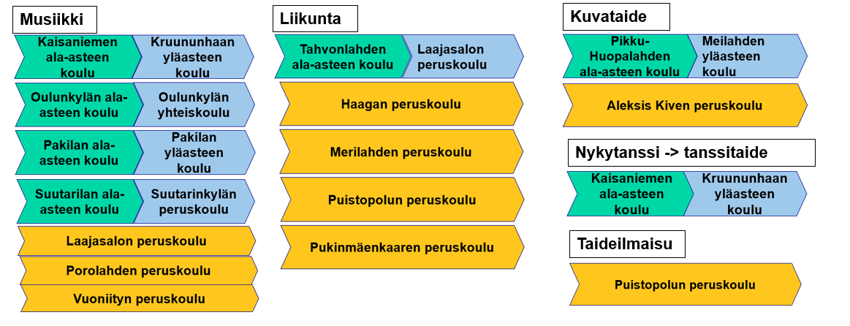
Opinpolut painotetussa opetuksessa

Slide 12
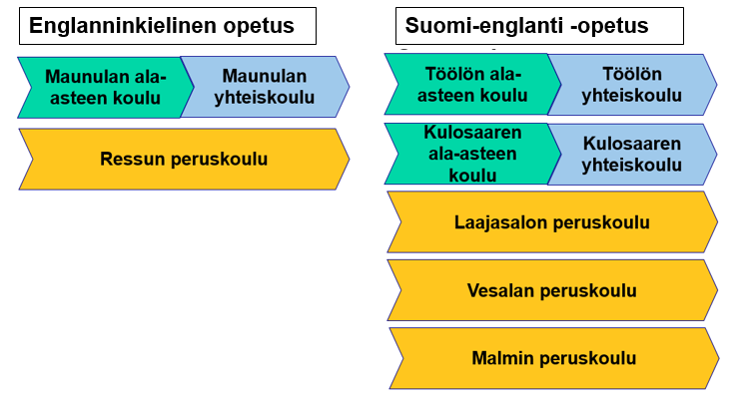
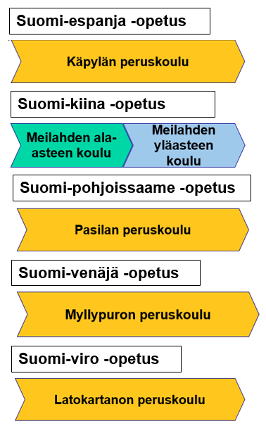
Opinpolut englanninkielisessä ja kaksikielisessä opetuksessa

Slide 13
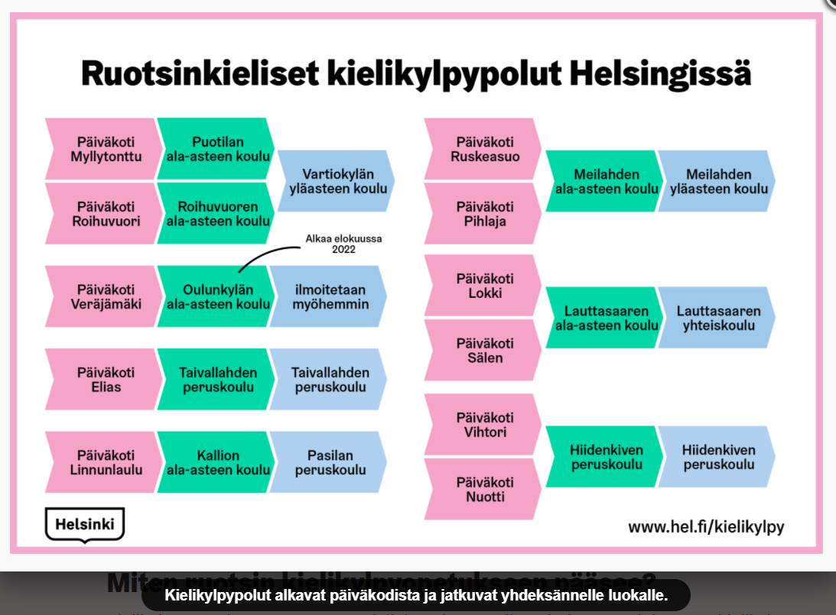
Opinpolut (eli kielikylpypolut) kielikylpyopetuksessa

Slide 14
Iltapäivätoiminta koulun jälkeen
Hakuaika iltapäivätoimintaan on 6.3.-1.5.2023
Iltapäivätoiminnan päätöksen postitetaan koteihin heinäkuun alussa.
Lisätietoja: www.hel.fi/iltapaivatoiminta

Slide 15
Lisätietoa
http://www.edu.hel.fi/tervetuloakouluun
Tervetuloa kouluun -opas (verkossa saatavilla myös englanninkielisenä)
Koulujen omat nettisivut
https://www.hel.fi/peruskoulut/fi/koulut/
Kasvatuksen ja koulutuksen neuvonta
puh. 09 310 44986 (ma-pe klo 10-12 ja 13-15)
sähköposti: koulutusneuvonta@hel.fi

